Slide 1


PROYECTO “SIMULACIÓN INCENDIOS LABORALES”
PRESENTACIÓN FINAL CAPSTONE

Slide 2


PROYECTO “SIMULACIÓN INCENDIOS LABORALES”
Christoph Bornhardt
  Jefe de Proyecto
  Desarrollador Simulación
INTEGRANTES DEL PROYECTO
Joan Jara
  Analista de Datos
  Desarrolladora Web

Slide 3
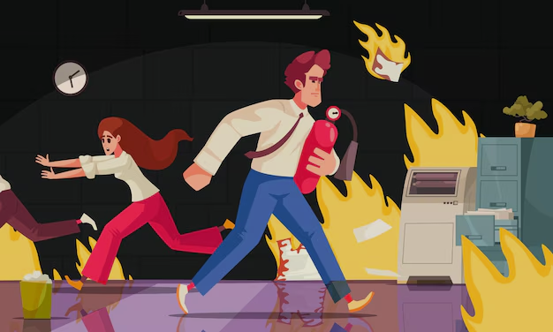


PROYECTO “SIMULACIÓN INCENDIOS LABORALES”
DESCRIPCIÓN DEL PROYECTO
Problema o Dolor
Las organizaciones con alto riesgo de incendio como hospitales, fábricas y complejos industriales enfrentan una disyuntiva financiera y operacional: Realizar capacitaciones prácticas de seguridad con costos prohibitivos o asumir el riesgo de no capacitar adecuadamente a su personal.
Propuesta de Solución
Generar una simulación que exponga a los empleados a situaciones críticas.
De estas simulaciones, extraer los datos necesarios para optimizar la preselección de monitores de piso y disminuir el riesgo de fallos durante las capacitaciones.

Slide 4
PROYECTO “SIMULACIÓN INCENDIOS LABORALES”
Objetivo General
Desarrollar una plataforma tecnológica de simulación y analítica avanzada para la capacitación en respuesta a incendios, estableciendo un modelo cuantificable de mejora continua en seguridad laboral y optimización de recursos formativos.
Objetivos Específicos
Reducir la tasa de lesionados en eventos de incendios durante un ciclo de monitorización de 24 meses post-implementación.
Optimizar la asignación de recursos en programas de capacitación práctica mediante un modelo analítico predictivo para la identificaciones de perfiles de empleados con aptitudes óptimas.

Slide 5
PROYECTO “SIMULACIÓN INCENDIOS LABORALES”
Alcances y limitaciones del proyecto
Proyecto de versión Demo | Este proyecto funciona como prueba de concepto para un solo piso.
Aplicación de simulación para Mobile | Sólo Android. Sólo 2 escenarios. Monojugador.
Aplicación Web | Mantenedor de Usuarios. Reportería básica.
Bases de Datos | Los modelos solo consideran las entidades que se ocupan en esta iteración.

Slide 6
PROYECTO “SIMULACIÓN INCENDIOS LABORALES”
Metodología de trabajo para el desarrollo del proyecto
Metodología Cascada Adaptada
Definición del QUÉ
Definición del CÓMO
Construcción de la solución
Levantamiento de Requerimientos
Diseño
Desarrollo
Establecimiento de directrices y objetivos.
Investigación de necesidades y validación del problema
Definición de requerimientos funcionales
Arquitectura de solución
Modelado de Datos
Modelado de Clases
Diseño de interfaz de aplicaciones
Implementación de componentes
Pruebas internas de funcionamiento

Slide 7
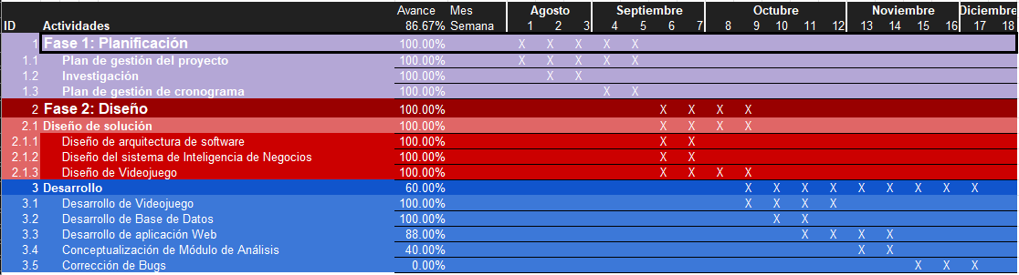
PROYECTO “SIMULACIÓN INCENDIOS LABORALES”
Planificación Temporal

Slide 8
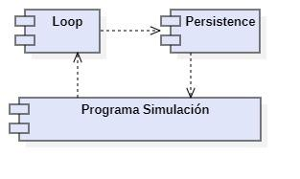
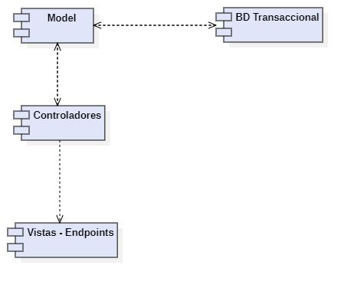
PROYECTO “SIMULACIÓN INCENDIOS LABORALES”
Arquitectura del software
Aplicación Mobile
Aplicación Web

Slide 9
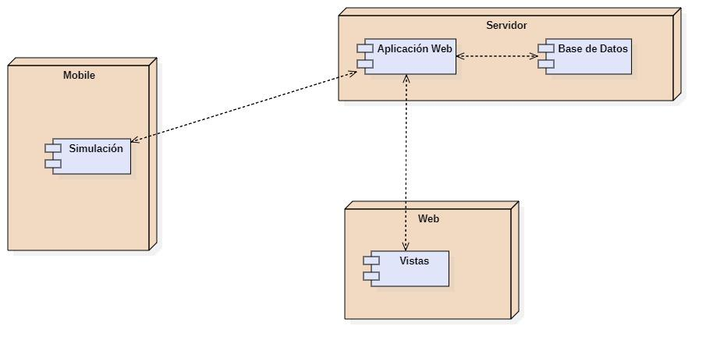
PROYECTO “SIMULACIÓN INCENDIOS LABORALES”
Arquitectura de la solución

Slide 10
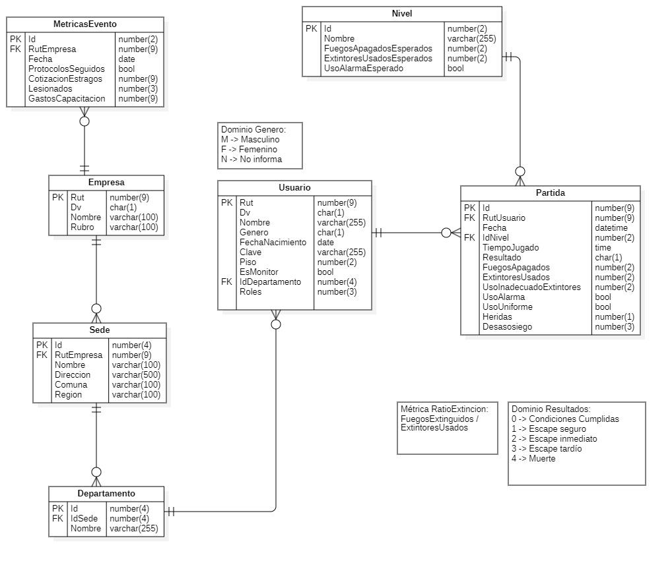
PROYECTO “SIMULACIÓN INCENDIOS LABORALES”

Slide 11
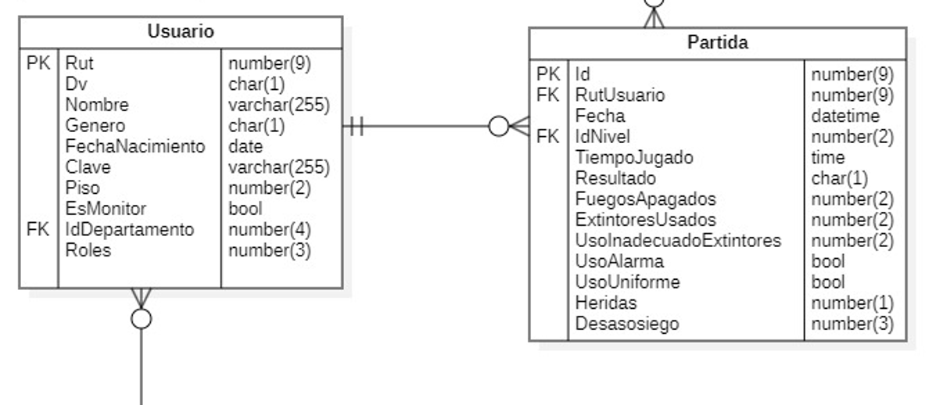
PROYECTO “SIMULACIÓN INCENDIOS LABORALES”

Slide 12


PROYECTO “SIMULACIÓN INCENDIOS LABORALES”
Elementos Analíticos a Incorporar
Desasosiego es una métrica que mide la simulación que se refiere a la “falta de calma” del jugador durante el desarrollo de la partida.
Cantidad de Desasosiego Mensual por Género
  La investigación previa revela que mujeres tienden a mantener menos la calma que hombres en eventos de peligro.
Cantidad de Heridas Mensual por Cantidad de Desasosiego
  Se desea demostrar que la métrica de Desasosiego (Falta de Calma) conlleva a un mayor nivel de heridas en eventos de peligro.
Resultados de Partida por Rango Horario del Día
  Se desea descubrir en qué horarios se desempeñan mejor los empleados durante el día, con el objetivo de justificar - o no - la implementación de turnos para las responsabilidades de monitor de piso.

Slide 13




PROYECTO “SIMULACIÓN INCENDIOS LABORALES”
Tecnologías utilizadas
.NET / C#
Unity
SQL Server
GIT

Slide 14
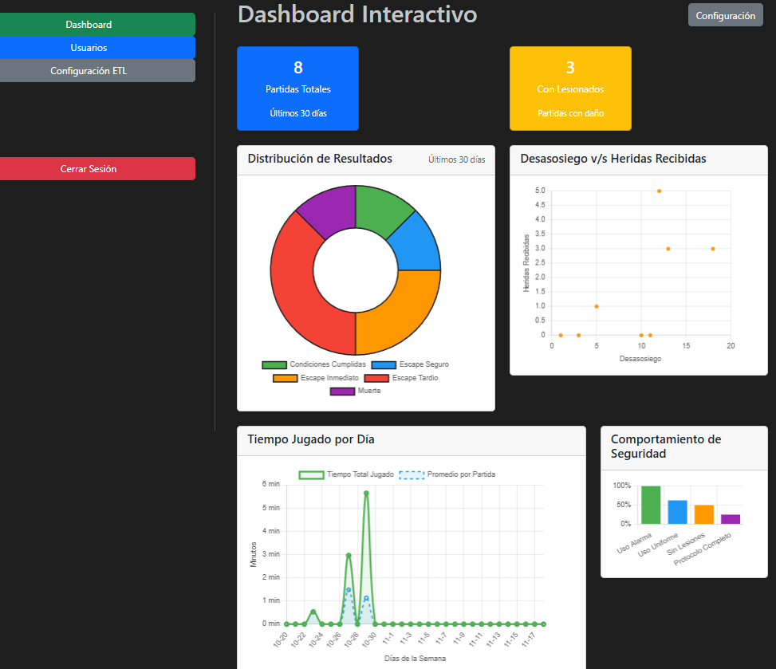
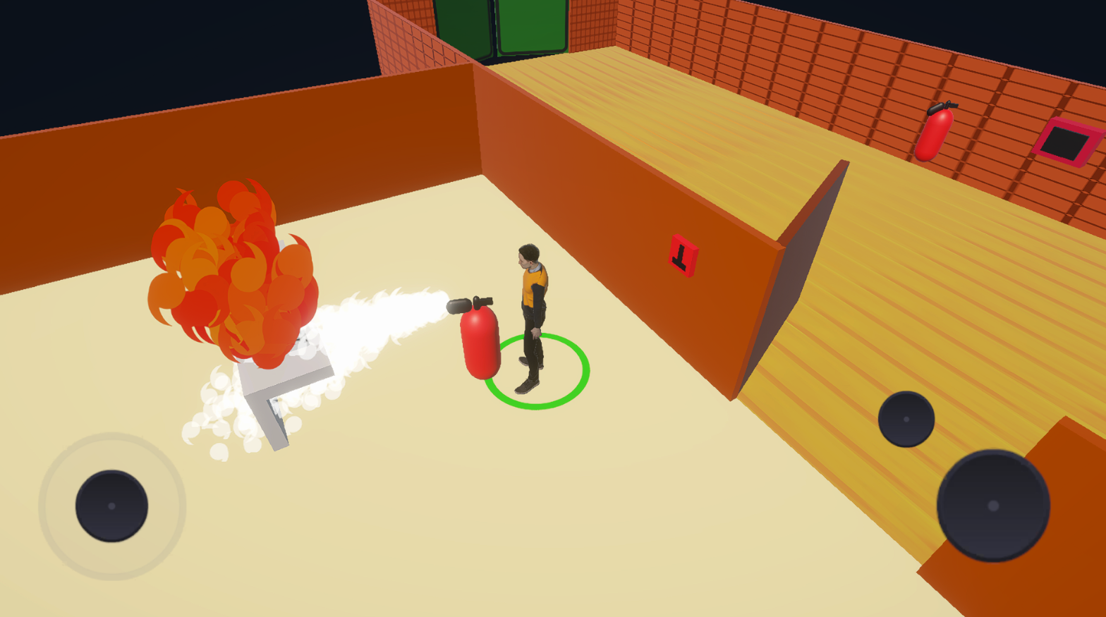
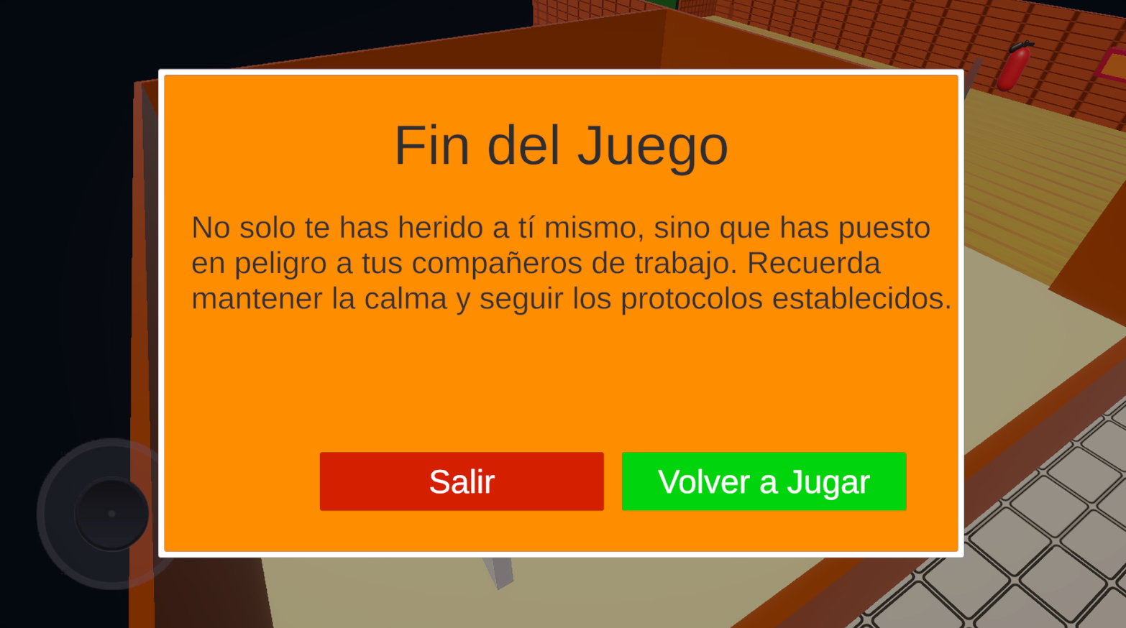
Resultados obtenidos

Slide 15

Obstáculos Presentados durante el Desarrollo
Jefe de proyecto tiene malos hábitos desde el mundo profesional
Proyecto no estaba hecho para un módulo de análisis tan profundo
Equipo no se conocía
Equipo era inexperto con el framework utilizado

Slide 16
DEMOSTRACIÓN DEL RESULTADO DEL PROYECTO

Slide 17

Consultas y/o Comentarios

